Slide 1


Diagnóstico Tasy
Vendas e Negócios - SME

Slide 2

Simulação 1:
Adesão à um contrato novo
Nº. do contrato: 98
Dificuldades encontradas:

Slide 3

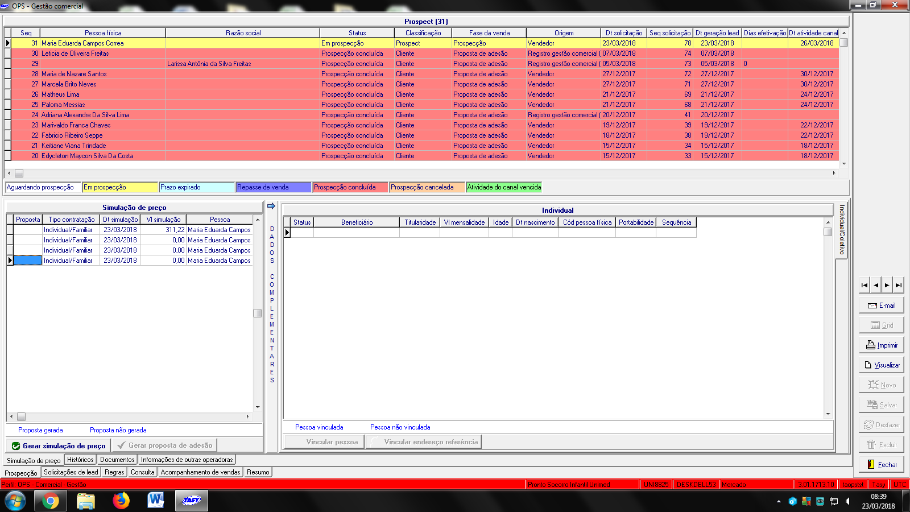
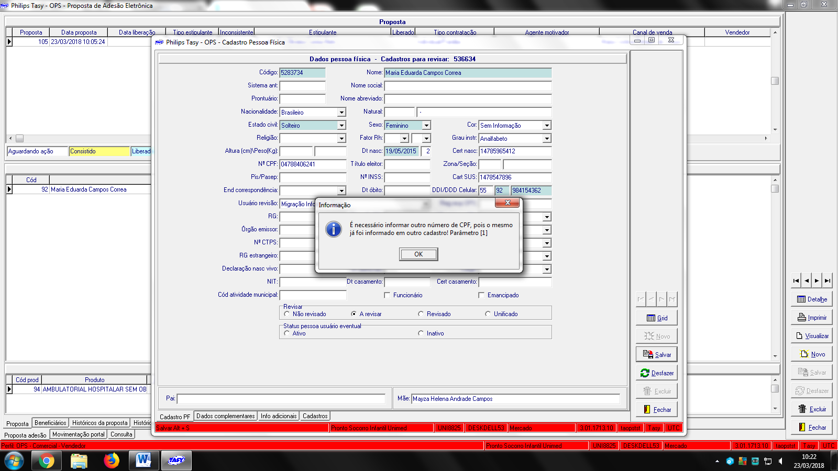
1 – O sistema está registrando simulação de preços zeradas.
2 – O sistema não permite realizar alterações de dados cadastrais (pessoa física) já cadastrados na base.

Slide 4

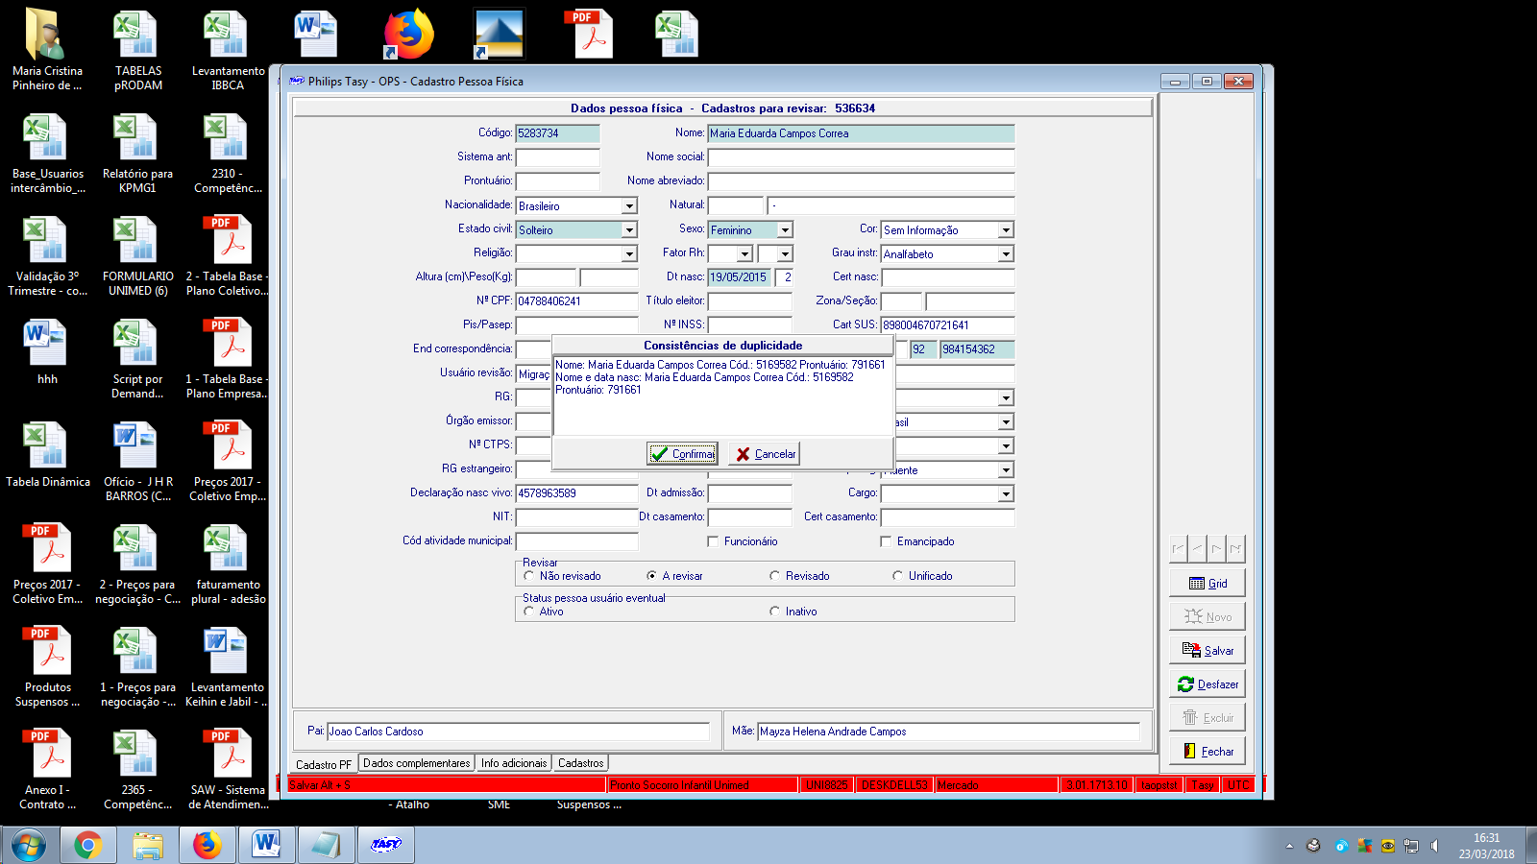
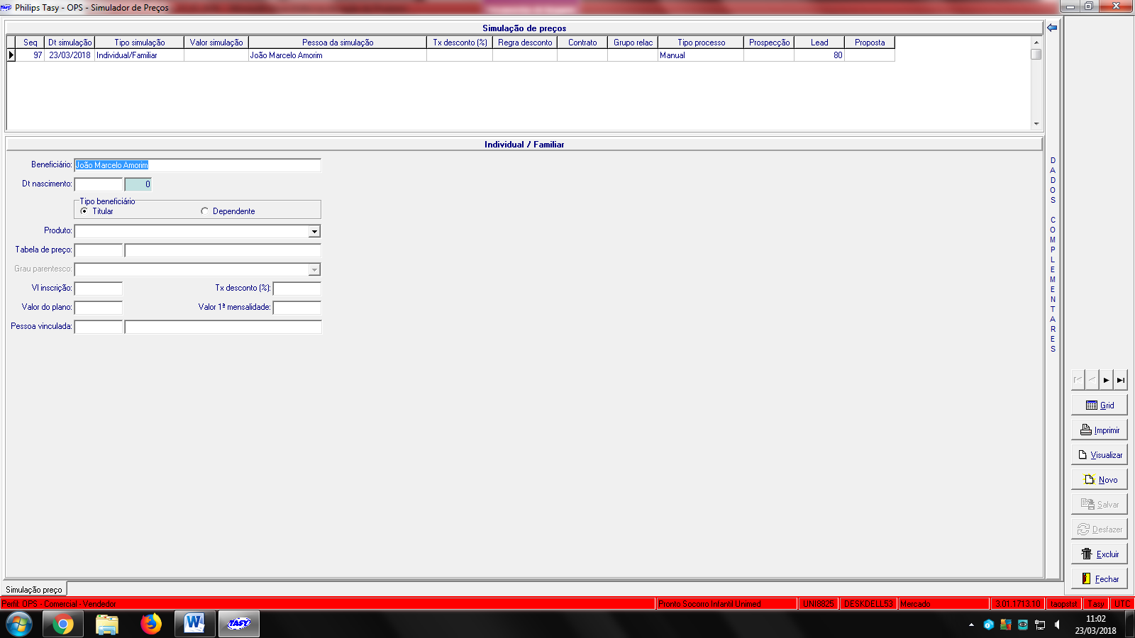
3 - Considerando que a beneficiária do contrato nº. 98 já tinha os dados cadastrais na base de dados, porém, de forma incompleta, para darmos continuidade nesta simulação, a TI realizou alteração no parâmetro para permitir a duplicação de cadastros. Esta alteração foi realizada de modo provisório, ou seja, o erro do item 2 não foi solucionado.
4 – Ao clicarmos em simulação de preços, o nome da pessoa solicitante do LEAD está aparecendo de forma automática. Neste caso, o respectivo campo deverá aparecer em branco, para que o vendedor insira os dados do beneficiário, pois nem sempre o solicitante do LEAD será o beneficiário do plano.

Slide 5
Simulação 2:
Migração à um contrato novo com aproveitamento das carências cumpridas no contrato anterior.
Nº. do novo contrato: 99
Nº. do contrato anterior:23
Dificuldades encontradas:

Slide 6
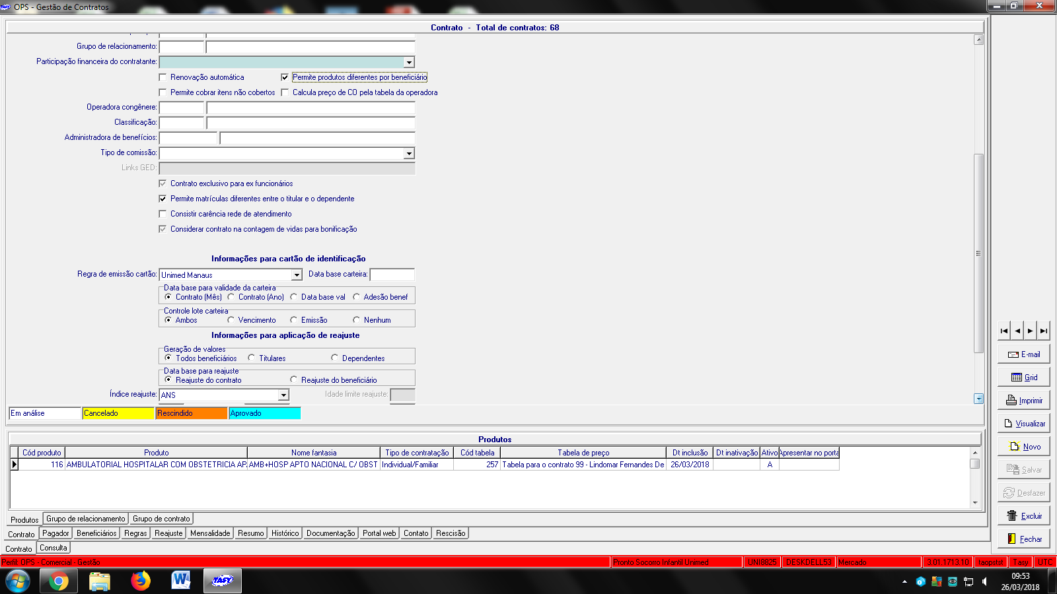
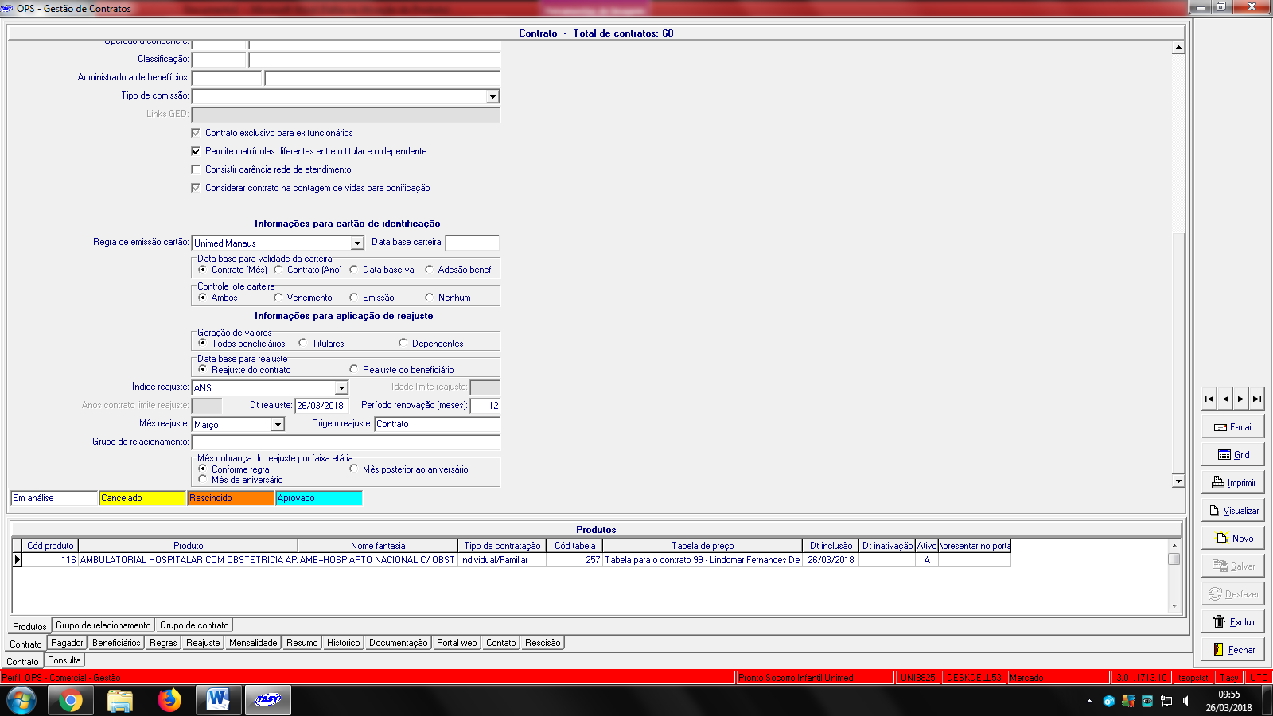
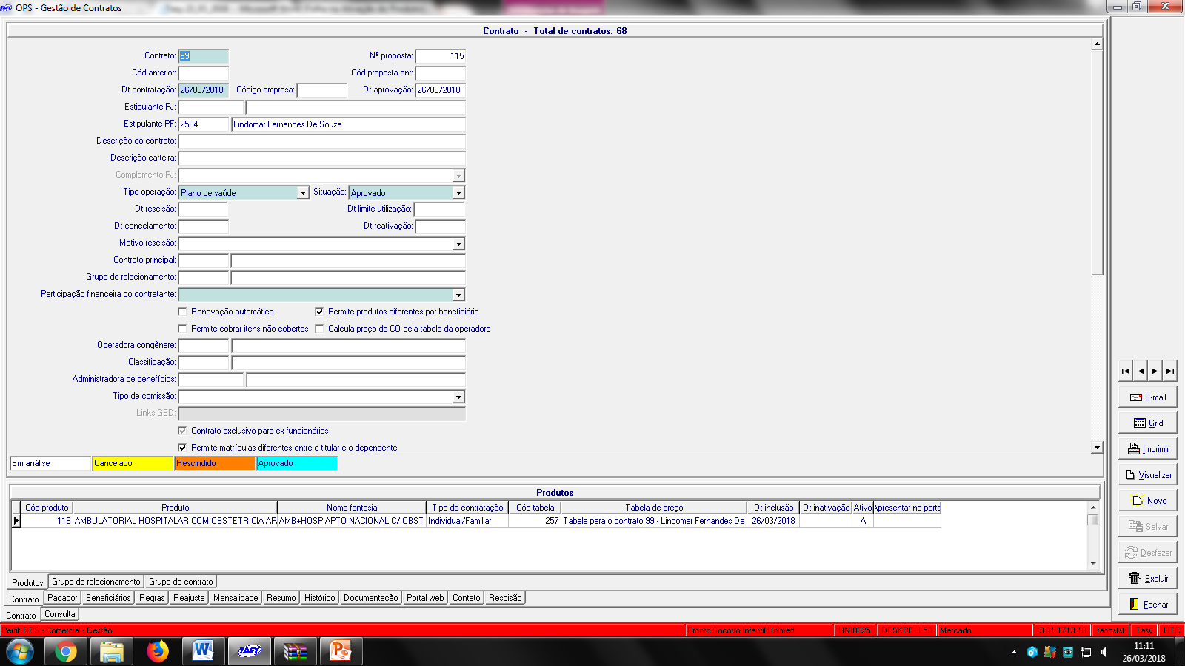
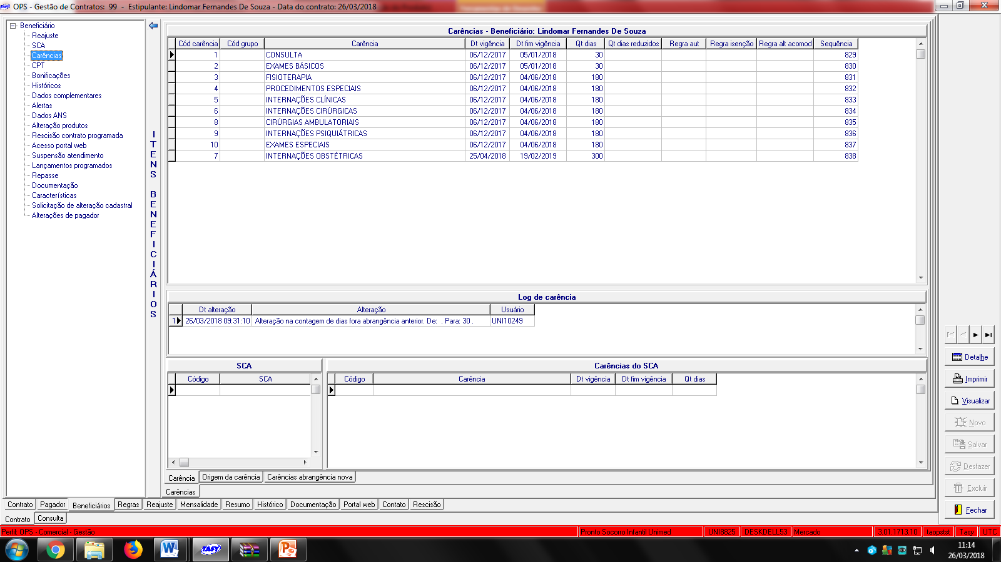
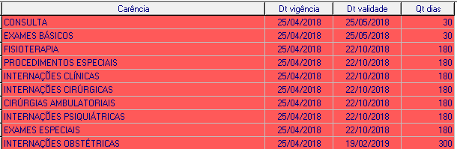
1 – Fleg´s / opções que deveriam estar sinalizados como padrão.
2 – Considerando que a migração do referido contrato ocorreu em 26/03/2018, a contagem de carências para as novas opções no plano, exemplo, cobertura obstétrica, deveria iniciar a partir do dia 26/03/2018 e não 1 mês depois.
Obs 1:
Part. Financeira: Nenhum
Os demais itens: “Desflegar”
Obs 2:
Precisamos entender a real função deste campo. Há conflito de informações no entendimento do setor vendas x cadastro.

Slide 7
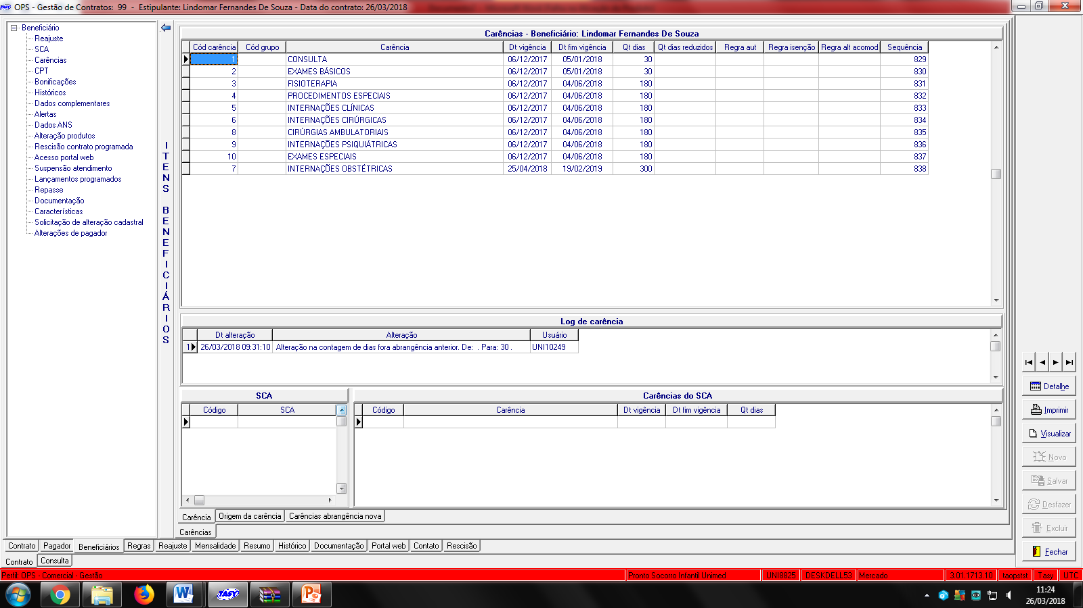
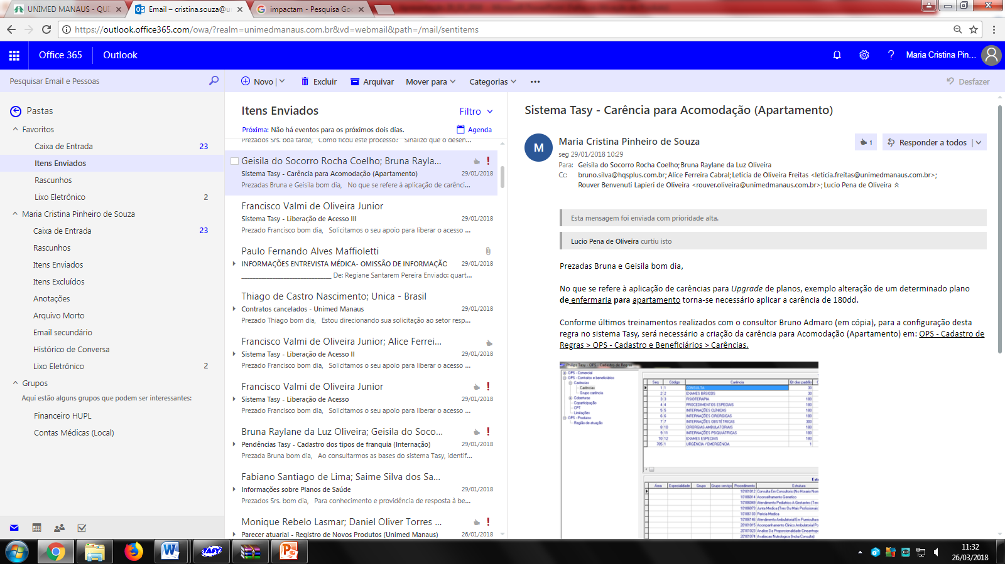
3 – Nesta migração ocorreu também a mudança de acomodação upgrade. Considerando as regras da operadora, o beneficiário teria que cumprir 180 dias para utilizar a nova acomodação. Porém, conforme print, o sistema não está parametrizado para a contagem desta carência.
Obs.: Vale salientar que esta inconsistência foi sinalizada por e-mail em 29/01/2018, porém, até a presente data o sistema apresenta os mesmos erros.

Slide 8
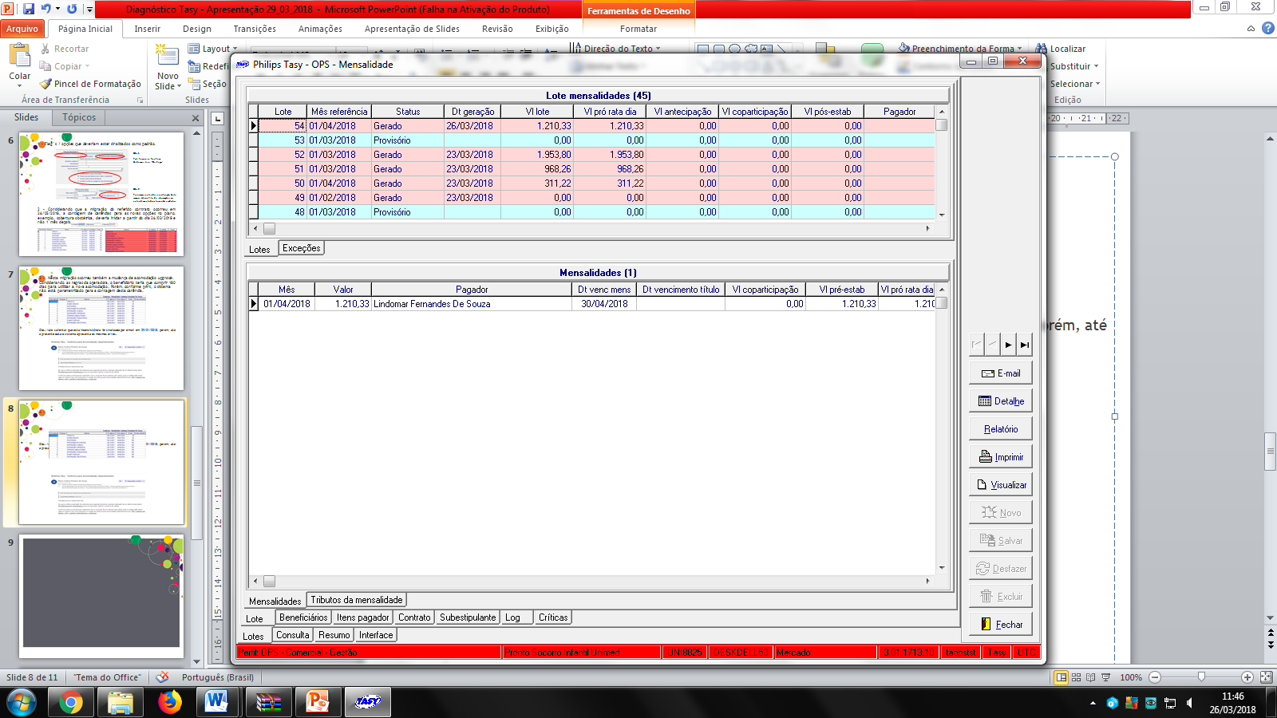
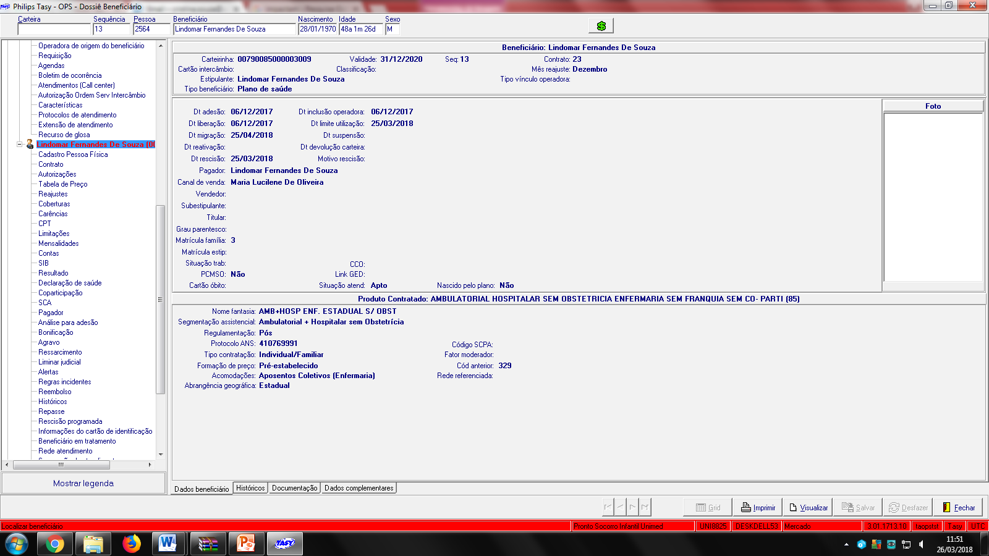
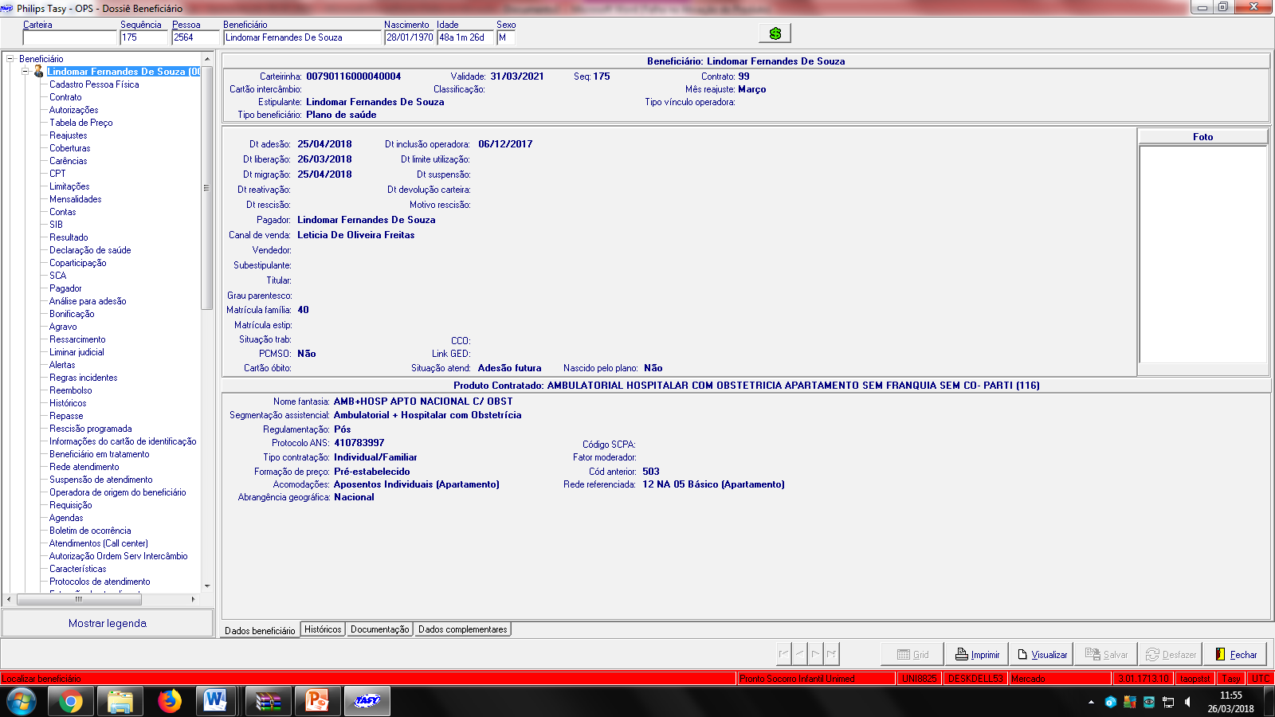
4 – O sistema não está gerando a mensalidade considerando a competência atual. Conforme print, só é permitido gerar o valor da mensalidade de lançarmos uma competência posterior.
5 – Em consulta ao dossiê do beneficiário observa-se que a migração do contrato ocorreu no dia 26/03/2018, porém, a inativação do anterior (nº. 23) e a ativação do novo contrato (nº. 99) ocorreu 30 dias depois, ou seja, dia 25/04/2018, conforme print´s.

Slide 9
Simulação 3:
Implantação de contrato Pessoa Jurídica com importação de vidas manual.
Nº. do contrato: 103
Nº. de vidas Importadas: 10
Dificuldades encontradas:

Slide 10
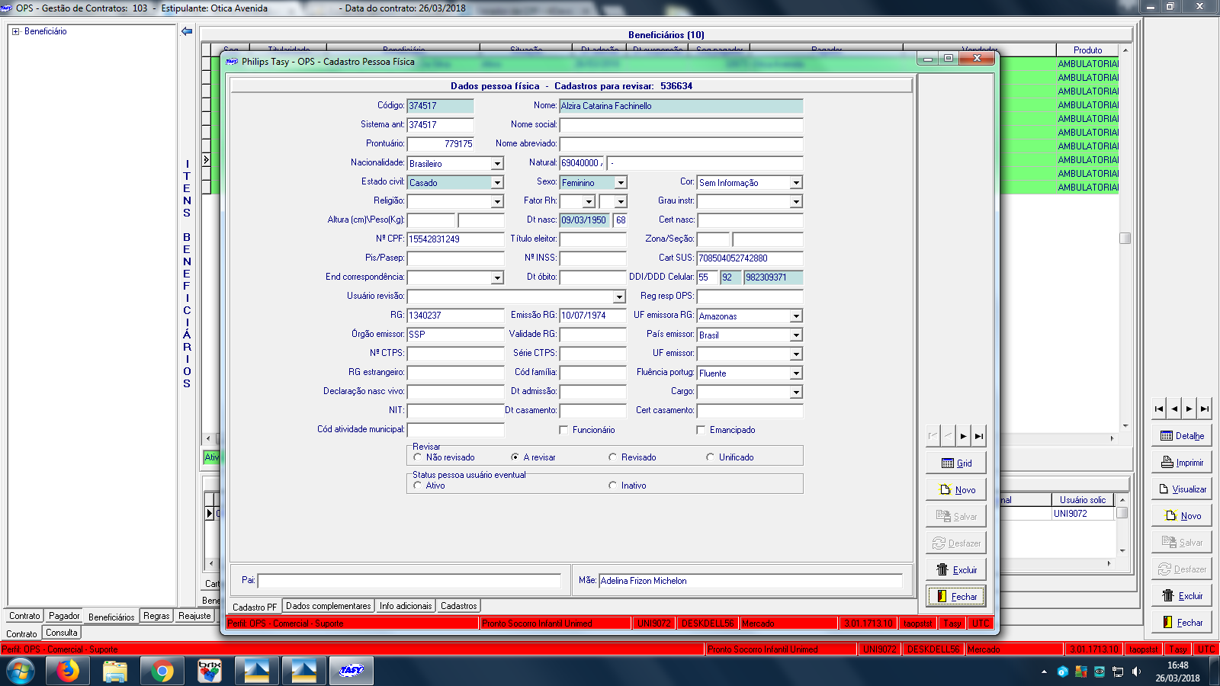
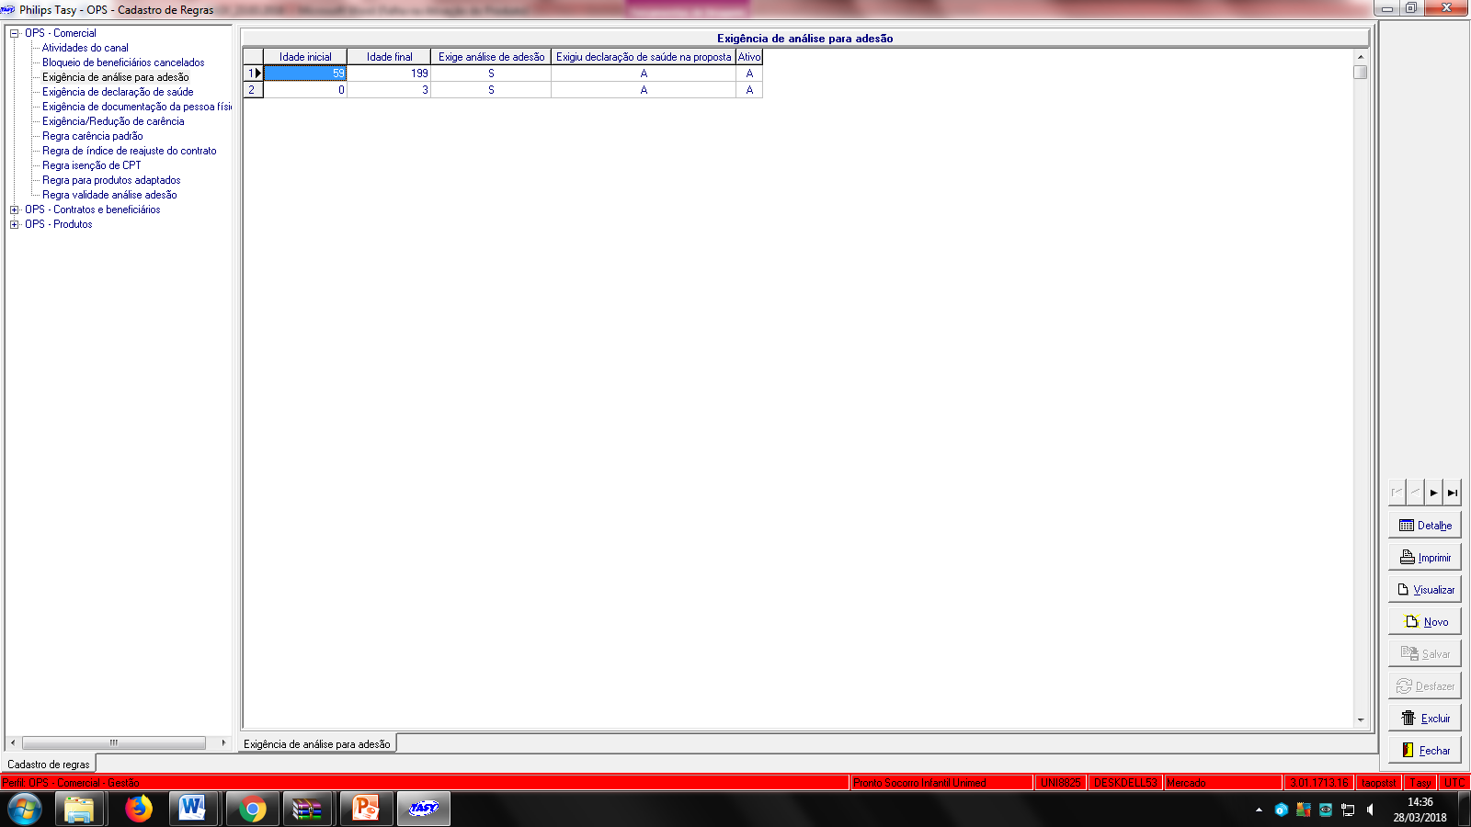
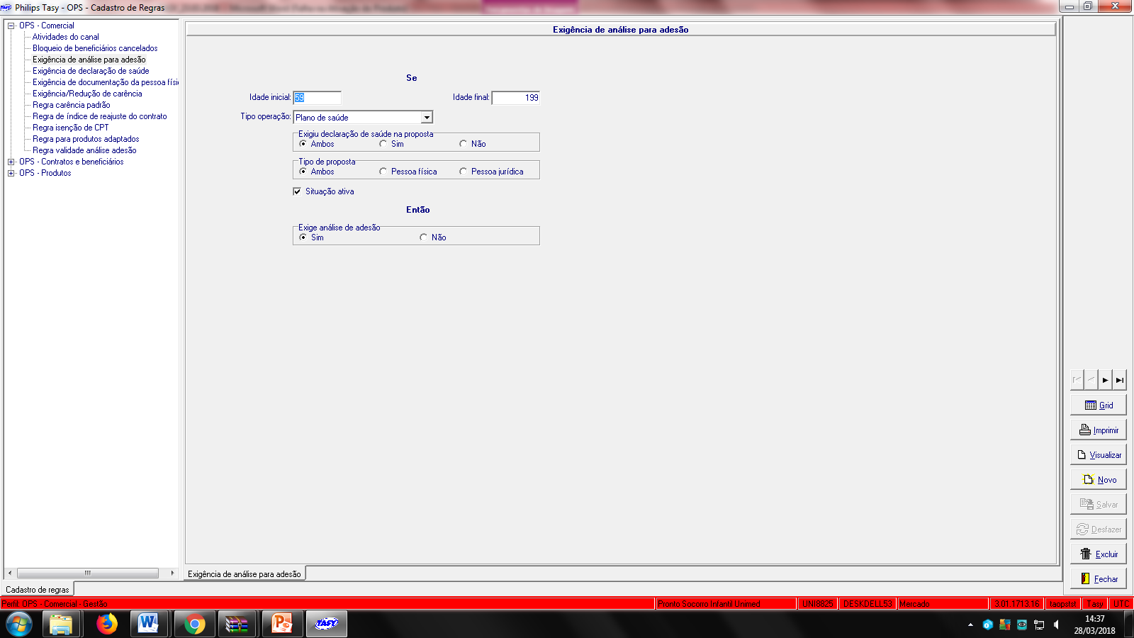
1 – Nesta importação cadastramos uma beneficiária com 68 anos de idade. Considerando a regra cadastrada no sistema, para esta inclusão deveria ser exigida a análise de adesão. Todavia, o sistema permitiu a inclusão da beneficiária sem a realização deste passo.
Regras Cadastradas na Base

Slide 11
Simulação 4:
Implantação de contrato Pessoa Jurídica com importação via layout.
Nº. do contrato: 104
Nº. de vidas Importadas: 22
Dificuldades encontradas: Nenhuma *\o/*

Slide 12
Simulação 5:
Implantação de contrato Pessoa Jurídica com importação via layout.
Nº. do contrato: 107
Nº. de vidas Importadas: 60
Dificuldades encontradas:

Slide 13
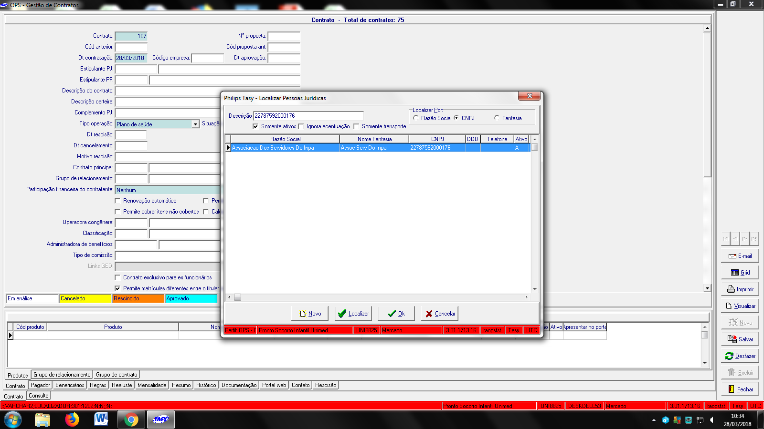
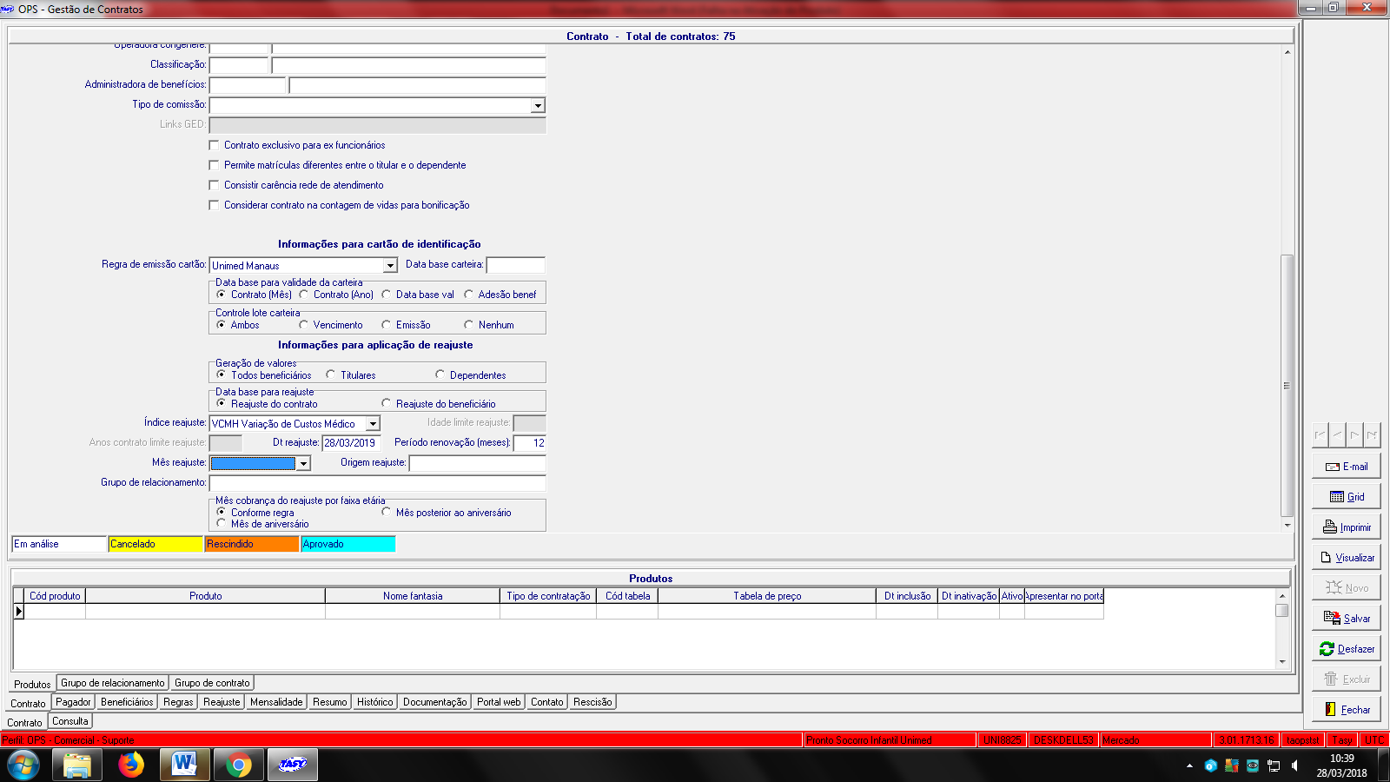
1 – Observamos que, ao realizarmos o cadastro de uma empresa, o qual já possui registro na base de dados do sistema, o mesmo não solicita revisão das informações cadastrais. Seria possível o sistema disponibilizar esta opção?
2 – Atualmente utilizamos para fins de referência do reajuste dos contratos empresariais, o mês de contratação. Todavia, a opção para seleção desta informação no cadastro de um contrato Pessoa Jurídica não está liberada. Conseguimos inserir informação apenas nos campos data de reajuste e período de renovação (meses).

Slide 14
Simulação 6:
Implantação de contrato Coletivo Por Adesão (Nova Chancela – Plural).
Nº. do contrato: 108
Nº. de vidas Importadas: 02
Dificuldades encontradas: Nenhuma *\o/*

Slide 15

Muito obrigada!

